Slide 1

Ý nghĩa của cout và cin trong C++

Slide 2
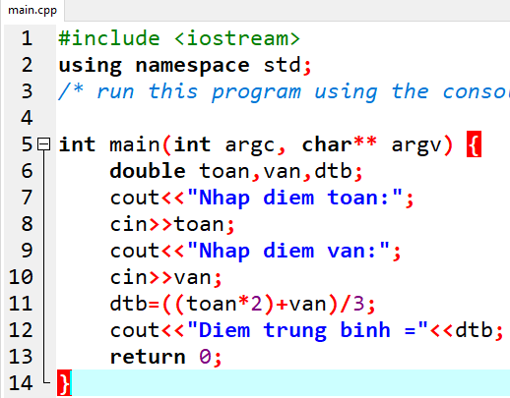
Nội dung bài học
Nhập vào điểm toán, văn. Xuất điểm trung bình =(toán*2+văn)/3

Slide 3
Nội dung bài học
cout: là một dòng (stream) xuất chuẩn C/C++ được định nghĩa trong thư viện iostream.h Khi các dữ kiện sau nó sẽ được xuất ra màn hình
cin: là một dòng (stream) nhập chuẩn C/C++ được định nghĩa trong thư viện iostream.h. Tùy vào kiểu dữ liệu được khai báo, chương trình sẽ nhận đúng dữ liệu mà người dùng nhập vào từ bàn phím (Với nhập chuỗi sẽ có cách xử lý khác).

Slide 4


Hey! Coding is easy!
END

